Slide 1
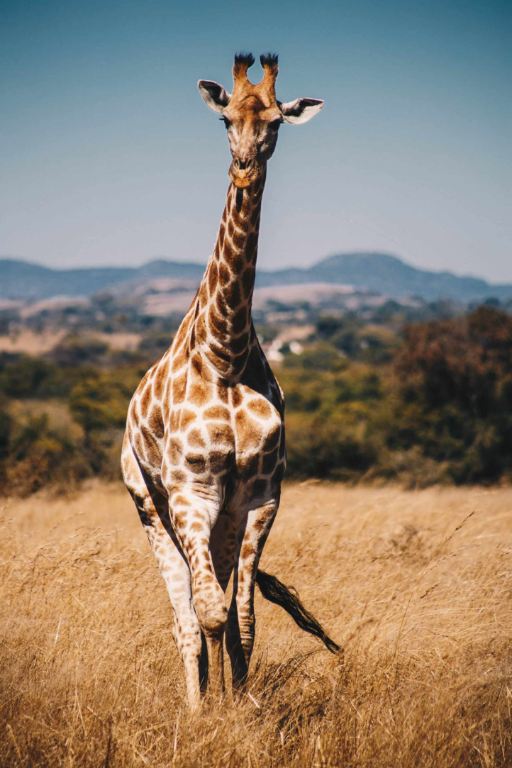
Fauna Afryki
Autor: Szymon Kijewski

Slide 2
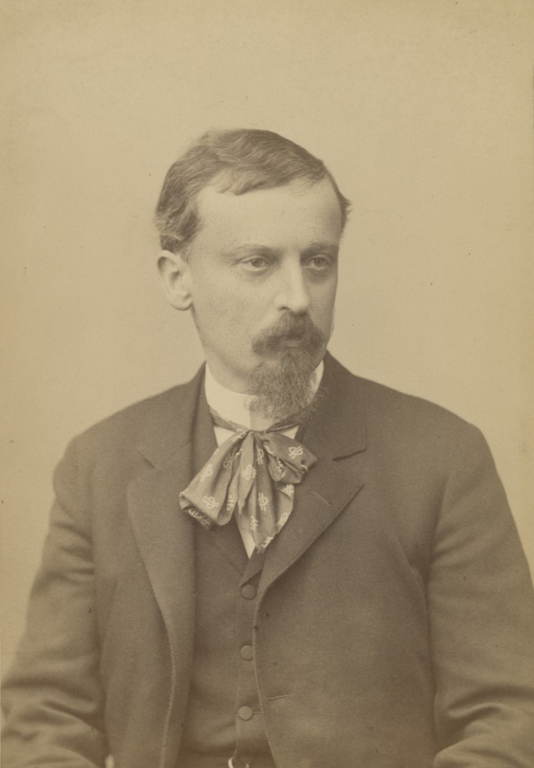
Henryk Sieniewicz
Henryk Adam Aleksander Pius Sienkiewicz herbu Oszyk, (ur. 5 maja 1846 w Woli Okrzejskiej, zm. 15 listopada 1916 w Vevey) – polski nowelista, powieściopisarz i publicysta; laureat Nagrody Nobla w dziedzinie literatury (1905) za całokształt twórczości.

Slide 3
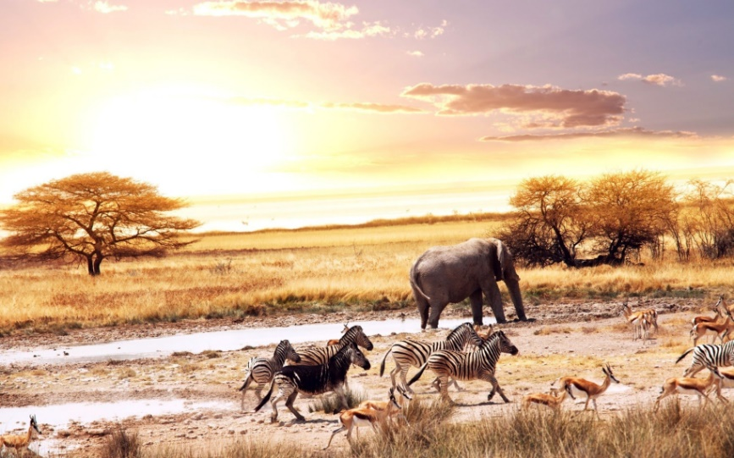
Fauna
Jest to ogólne określenie na wszystkie gatunki zwierząt na danym obszarze (np. fauna Polski) lub w danym środowisku (fauna sawannowa), a także okresie geologicznym.

Slide 4
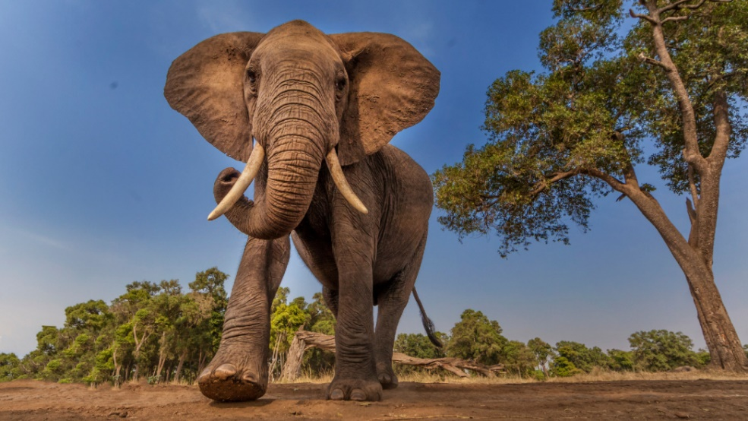
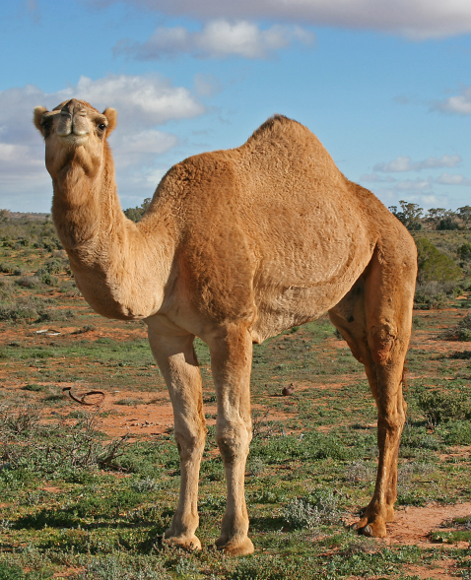
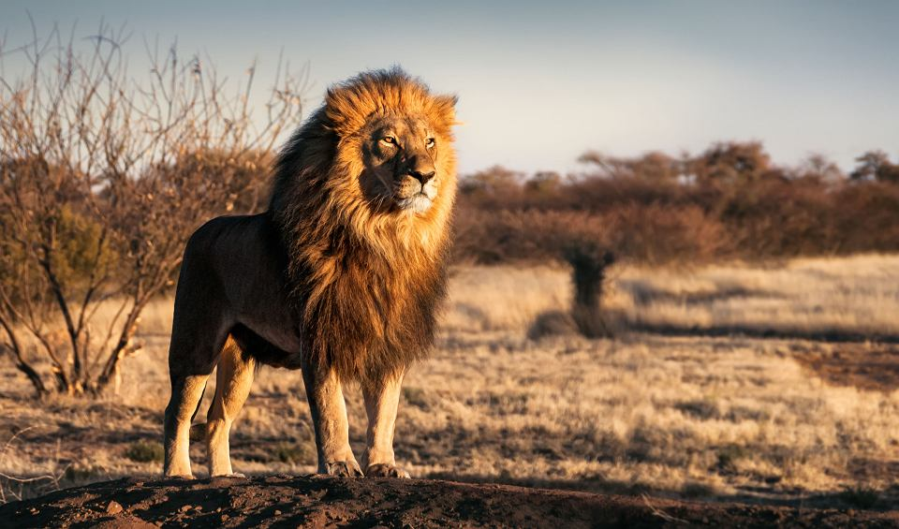
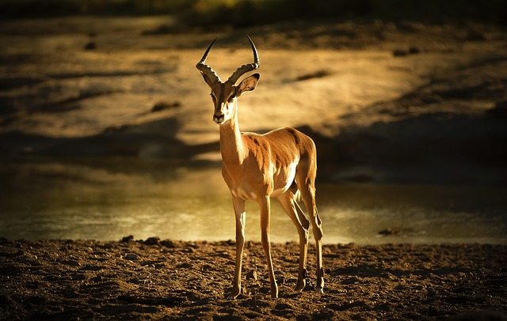
Fauna „W pustyni i w puszczy”

Slide 5
Słoń-King
„(…) Od pierwszej chwili spotkania z dziećmi King - bo takie imię nadała mu Nel - jest dla nich swoistą maskotką, przyjacielem, obrońcą, opiekunem. Gdy zostaje uwolniony przez Stasia z pułapki, w której czekała go śmierć, poddaje się zwiechrznictwu Stasia…”

Slide 6
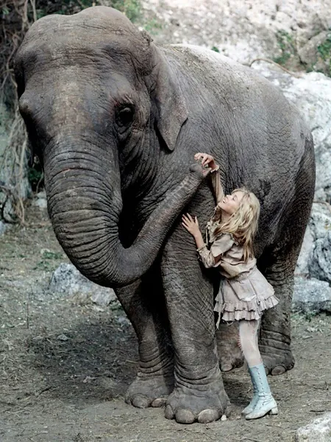
Słoń zawsze chronił Nel i Stasia, w podziękowaniu za jego uwolnienie. Gdy Staś i Nel spotkali się z ojcami, słoń King pozostał w Mombassa.

Slide 7
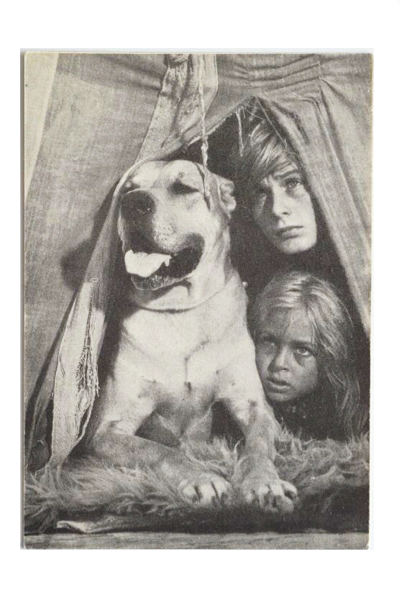
Pies- Saba
Saba (lew) to ukochany pupilek Nel. Dziewczynka dostała go w prezencie gwiazdkowym. Staś i Nel mieli
do niego całkowite zaufanie.
Wiele razy chłopiec zostawiał
swoją małą siostrzyczkę pod opieką
Saby. Ten wierny towarzysz
podróży był ciemno beżowy, a
pysk miał "podpalany". Jego
krótkie uszy zwisały z potężnego łba.

Slide 8
Lew
„…Oto na niewielkiej skale, leżącej w samym środku dość szerokiego w tym miejscu wąwozu, leżał lew.
Dzieliło ich od niego najwyżej sto kroków. Potężny zwierz ujrzawszy jeźdźców i konie podniósł się na przednie łapy i począł na nich patrzeć. Nisko stojące już słońce oświecało jego ogromną głowę, kudłate piersi — i w tym czerwonym blasku podobny był do jednego z takich sfinksów, jakie zdobią wejścia do starożytnych świątyń egipskich…”

Slide 9
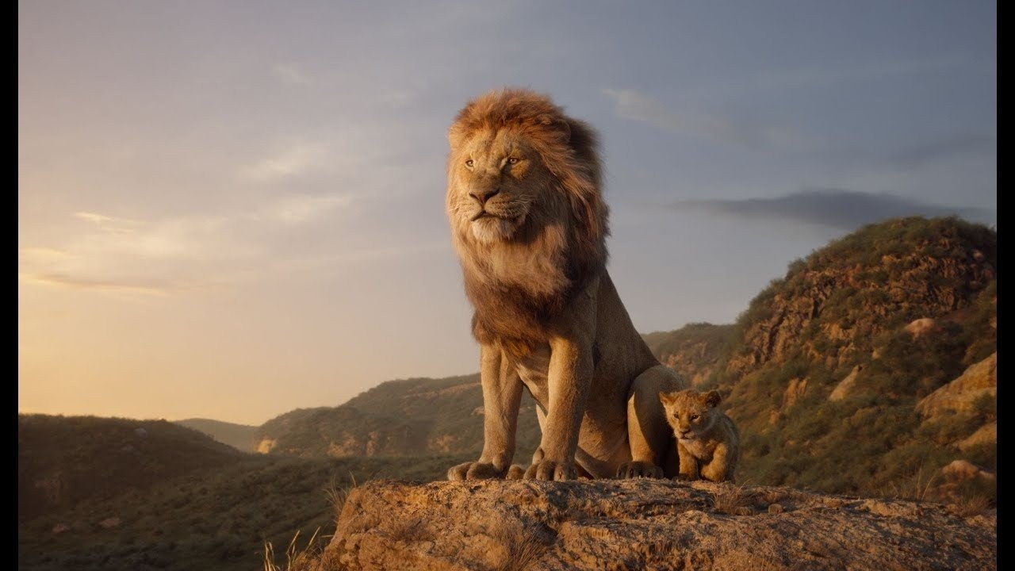
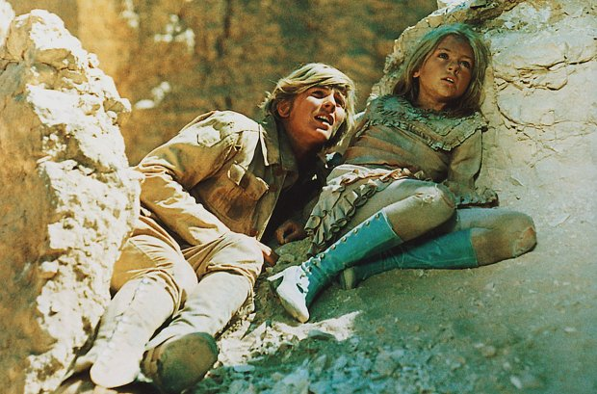

Slide 10
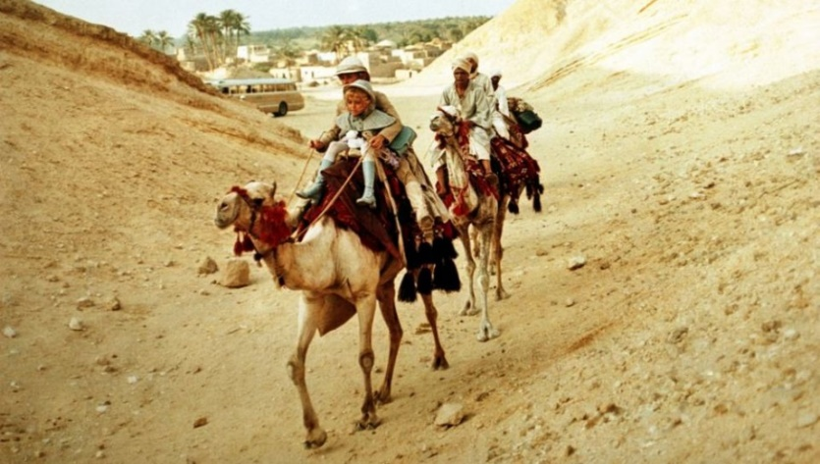
Wielbłąd
„(…) Jakoż wypoczęte i napojone wielbłądy pędziły z szybkością gazeli. Saba pozostał za nimi, ale nie było obawy, by się zabłąkał i nie zjawił się na pierwszym popasie…”

Slide 11
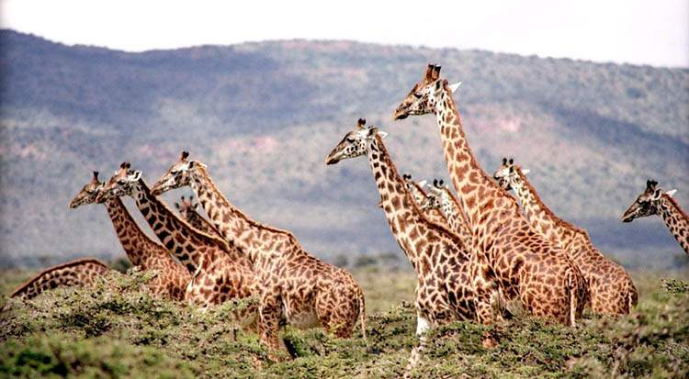
Żyrafa
„(…) Prócz słoni spotykano także żyrafy, które ujrzawszy karawanę uciekały pospiesznie ciężkim kłusem kiwając długimi szyjami, jakby były kulawe(…)”

Slide 12
Kot Wobo
Kolejnym groźnym przedstawicielem świata fauny jest dziki kot Wobo. Kali tłumaczy, że napada on na murzyńskie wioski, raniąc wielu ludzi, a przez jego spryt, trudno go zabić. Miał zielone oczy, „długie ciało i jeszcze dłuższy ogon, którego koniec poruszał się lekkim kocim ruchem”. Zwierzę szykowało się do napaści na Nel, jednak Staś powalił je celnym strzałem. Jego „psi pysk” może świadczyć, że jest to gepard, choć napadanie na ludzi świadczy, że jest to być może lampart.

Slide 13
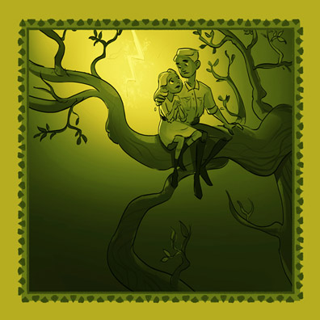
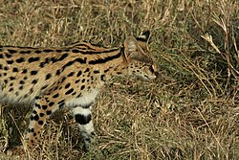

Slide 14
Wąż
„…Lecz po chwili z dolnego wysunął się, jak błyskawica, prawdziwy gospodarz, to jest olbrzymi boa, który trawił widocznie w półśnie resztki ostatniej uczty, i dopiero, gdy dym zakręcił mu w nozdrzach, zbudził się i pomyślał o ratunku. Na widok żelaznego cielska, które, na kształt potwornej sprężyny, wyskoczyło z dymiącej w drzewie czeluści, Staś porwał na ręce Nel i począł z nią uciekać w stronę otwartej dżungli. Ale płaz, sam przerażony, nie myślał ich ścigać, natomiast, wijąc się wśród trawy i rozłożonych pakunków, umykał z niesłychaną szybkością w stronę wąwozu, chcąc skryć się wśród skalnych załamów i rozpadlin. Dzieci ochłonęły…”

Slide 15
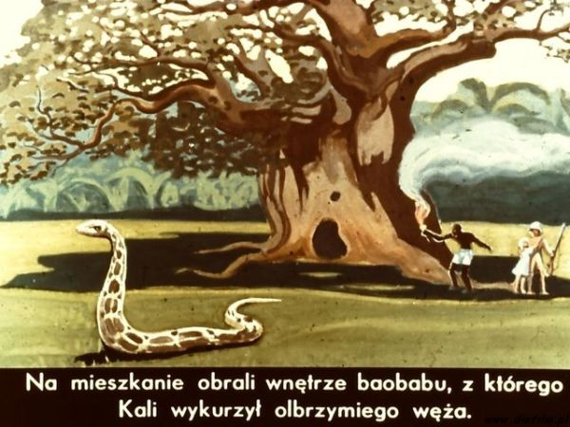

Slide 16
Flamingi, Marabuty
Wrażenie na Nel, nad Kanałem Sueskim, robią olbrzymie stada flamingów, zwanych po polsku „czerwonakami”. Wśród innych ptaków, ze względu na swą oryginalność (malownicze upierzenie i imponujący dziób) wyróżniają się tukany, a także marabuty, których nie płoszą nawet wystrzały Stasia”.

Slide 17
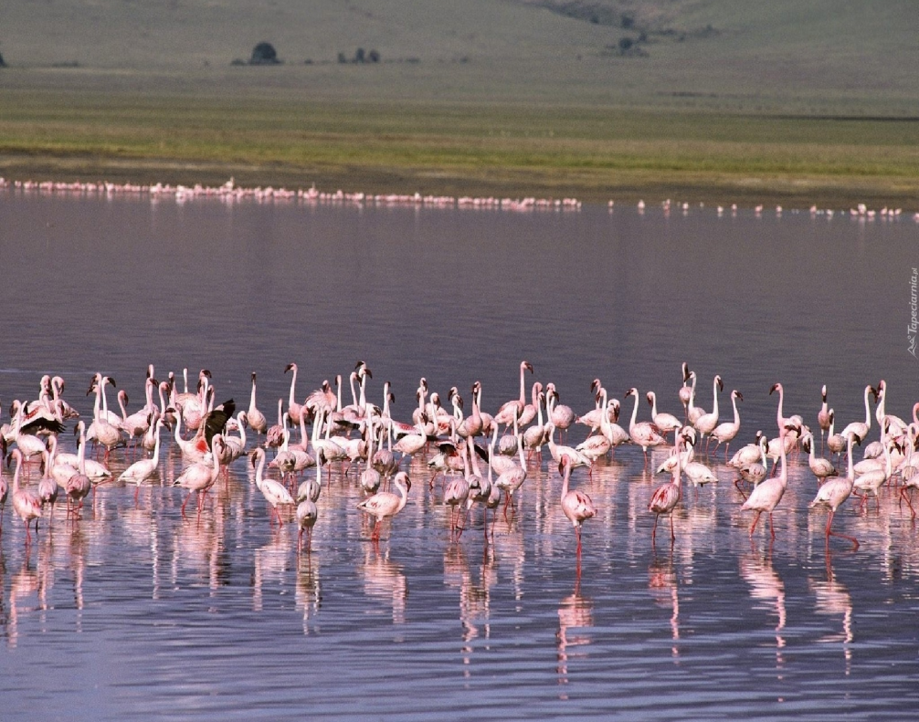
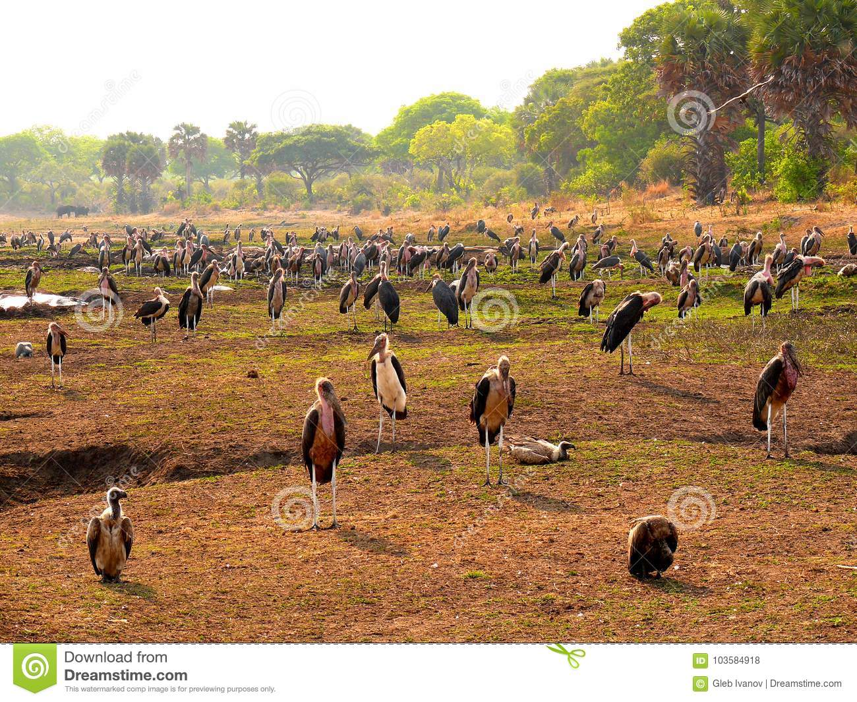

Slide 18
Źródła
https://pl.wikipedia.org/
Grafika Google
Henryk Sienkiewicz, W pustyni i w puszczy : Wolne Lektury

